Slide 1
Les 5

Slide 2
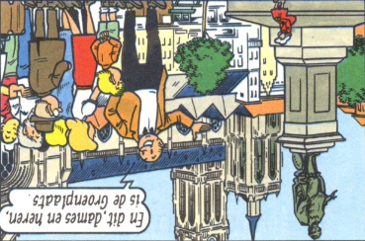
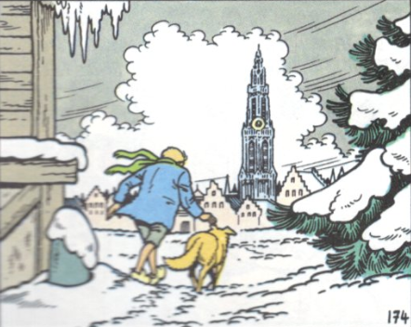
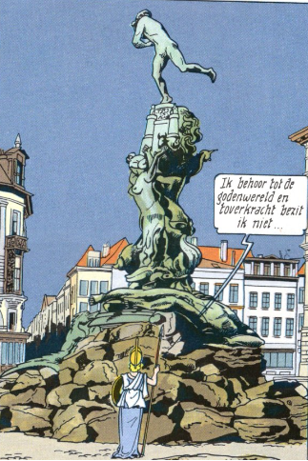
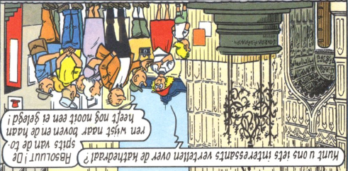
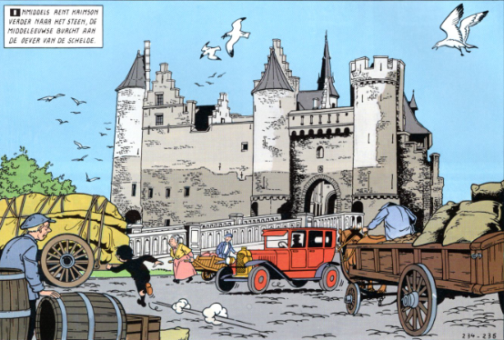

Slide 3
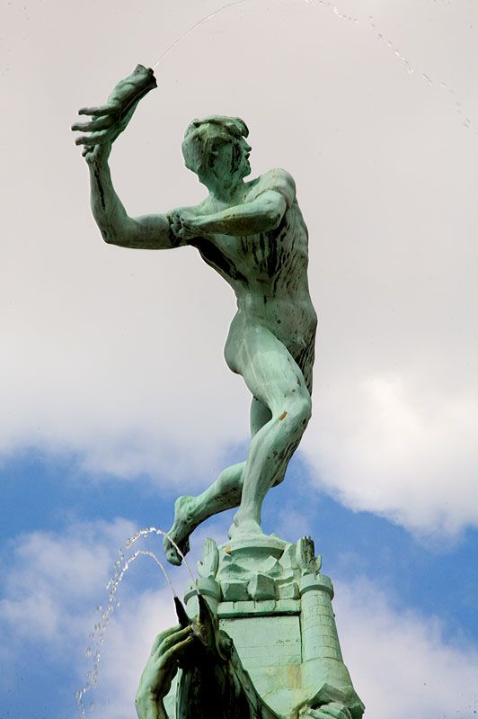

Slide 4
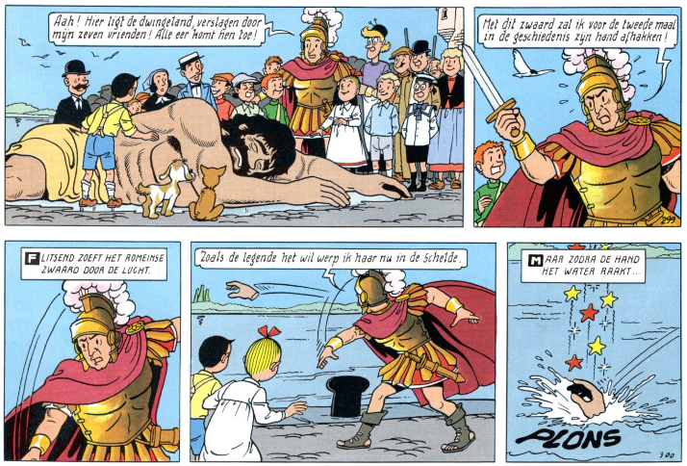

Slide 5
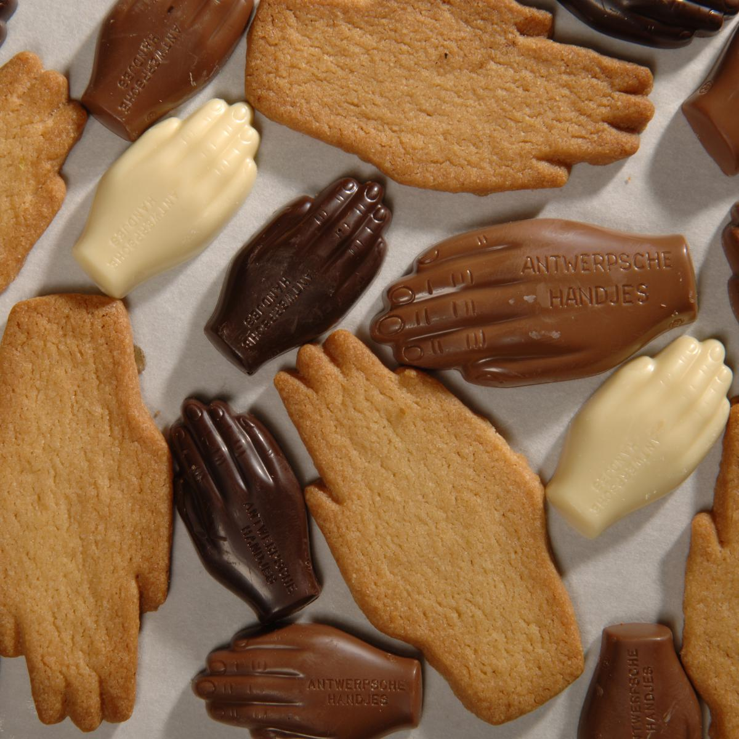
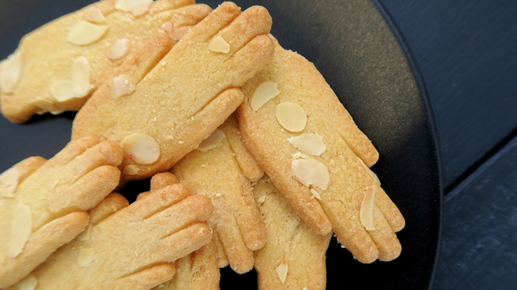
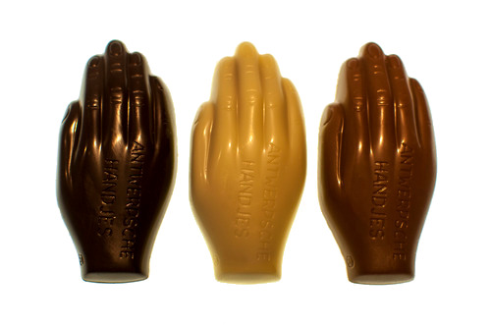
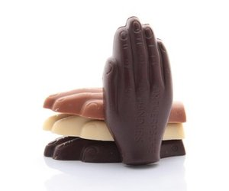
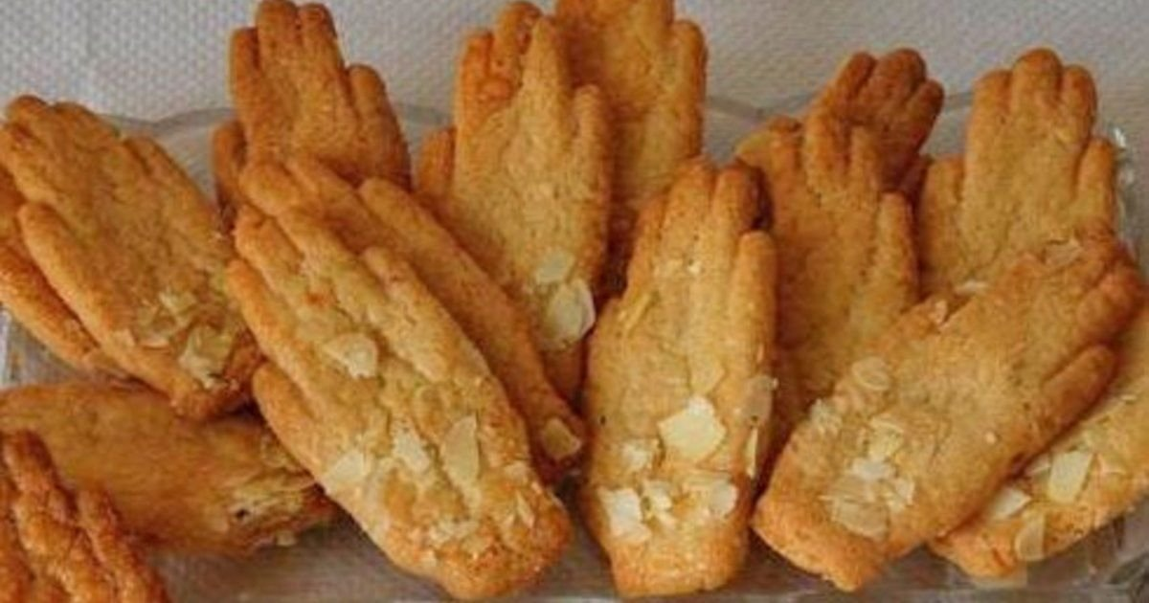
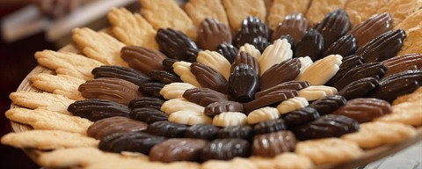

Slide 6
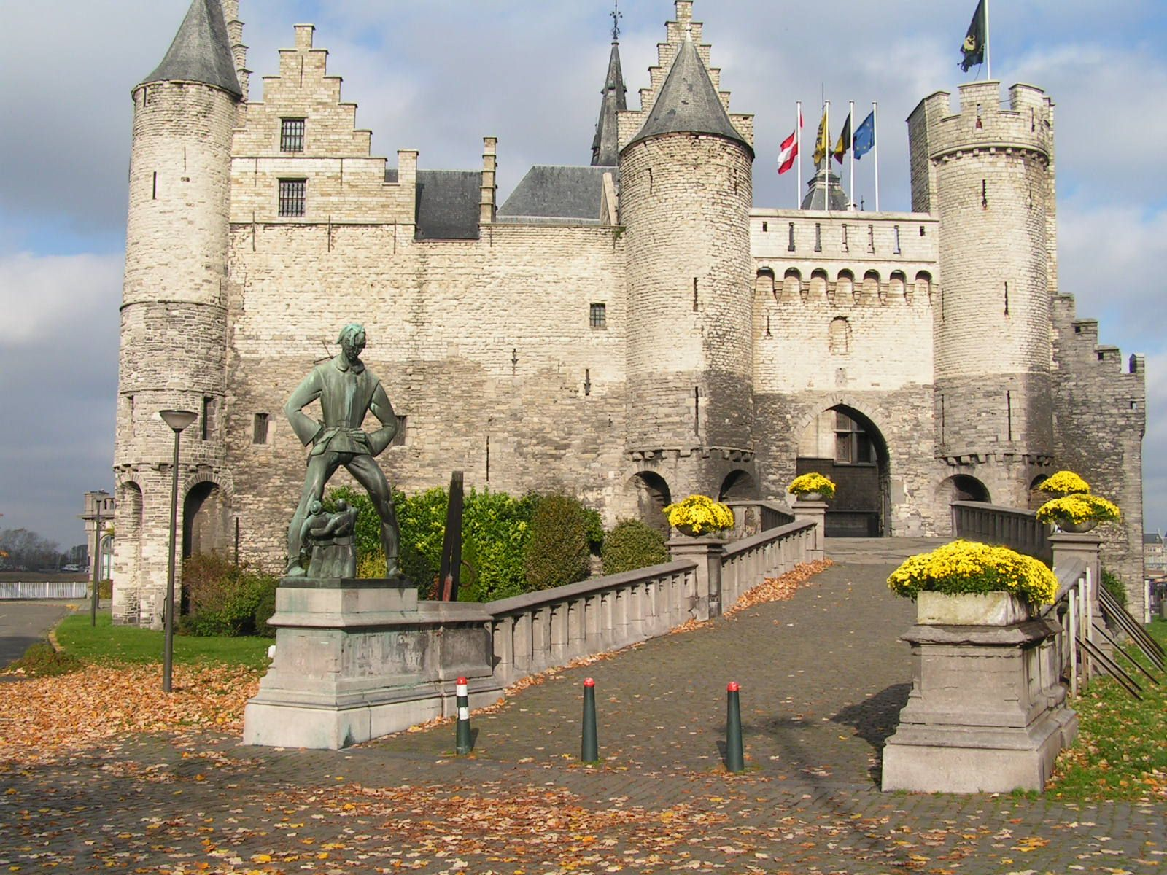

Slide 7
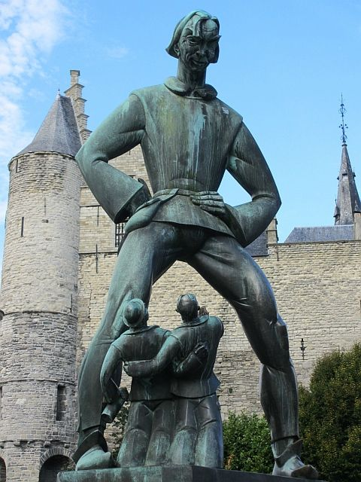
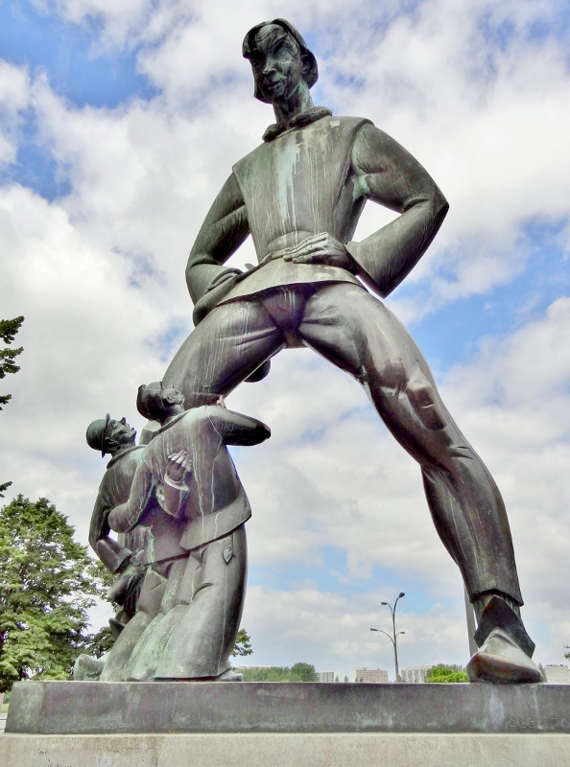

Slide 8
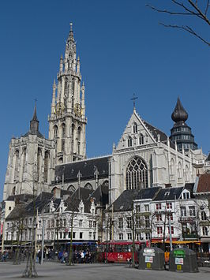
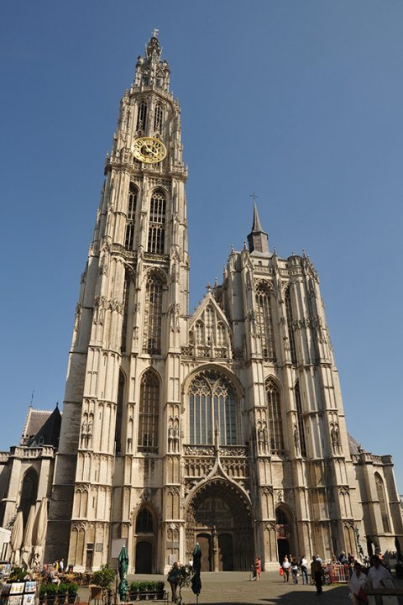
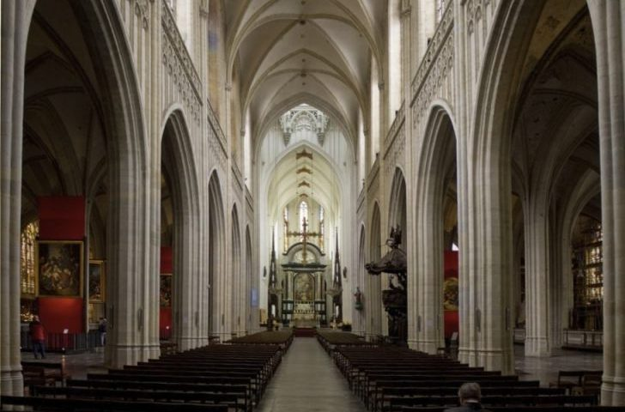

Slide 9
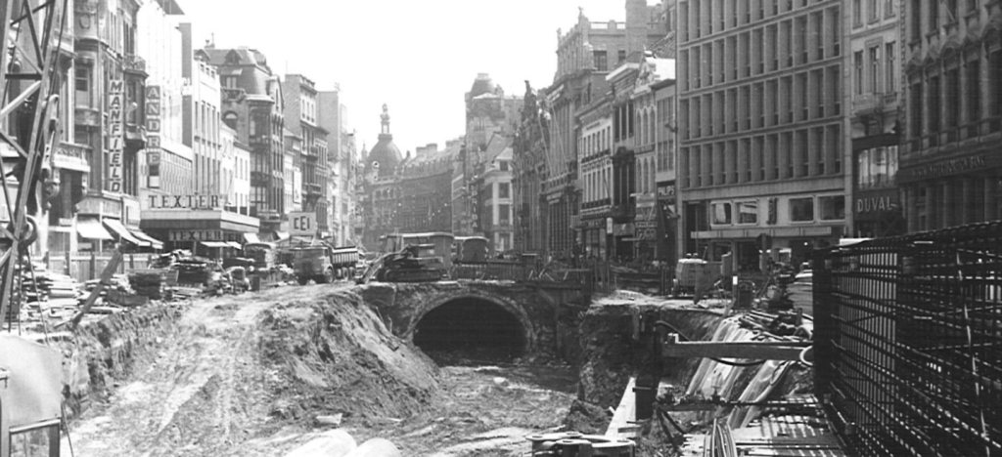
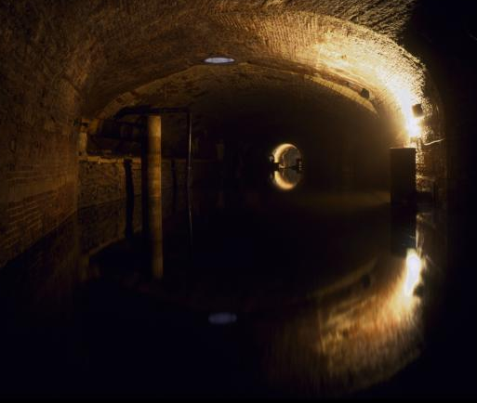
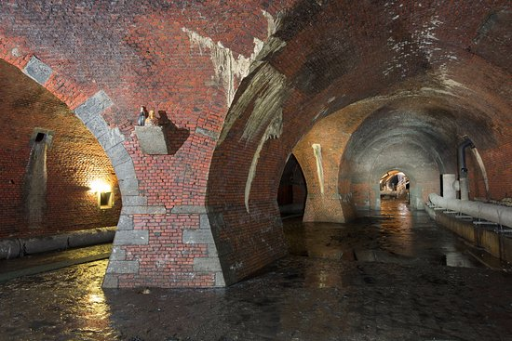
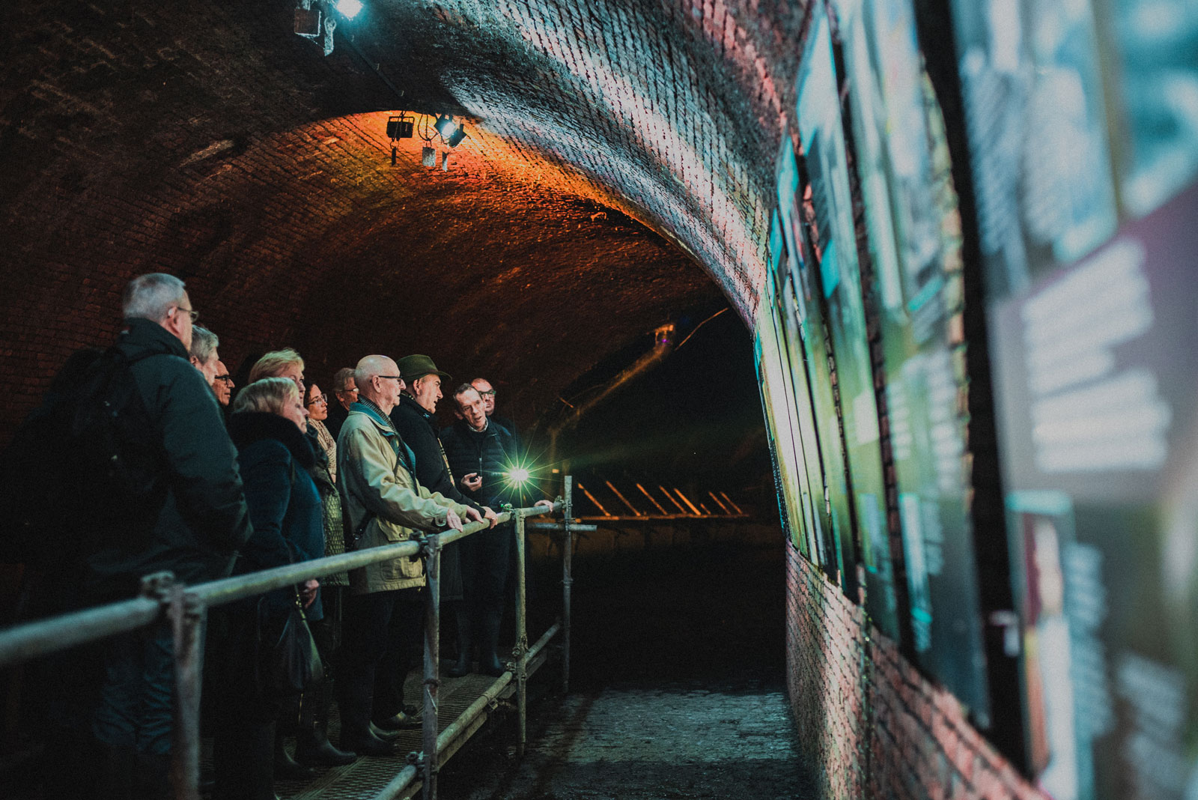

Slide 10
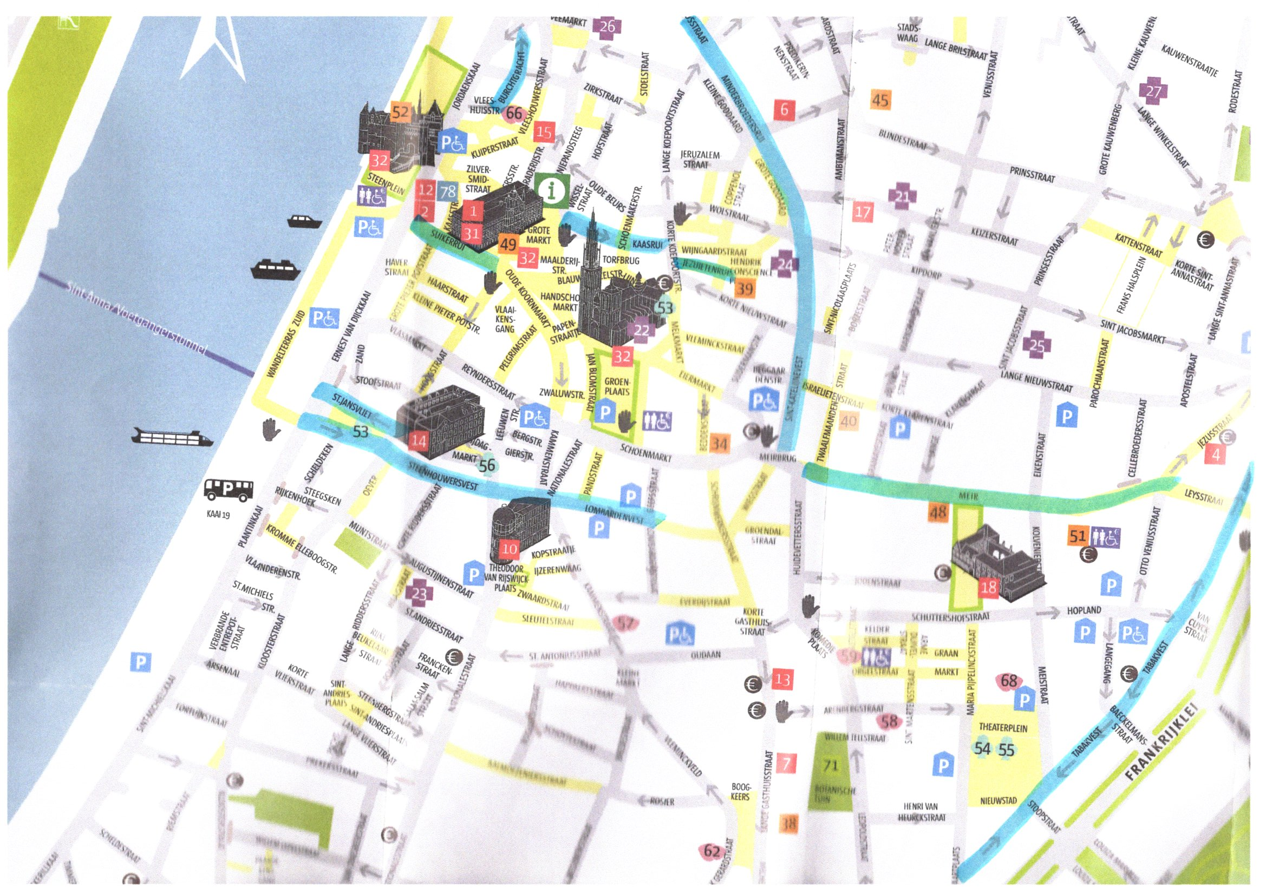

Slide 11
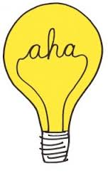
Quiz middeleeuwen
10 weetjes!

Slide 12
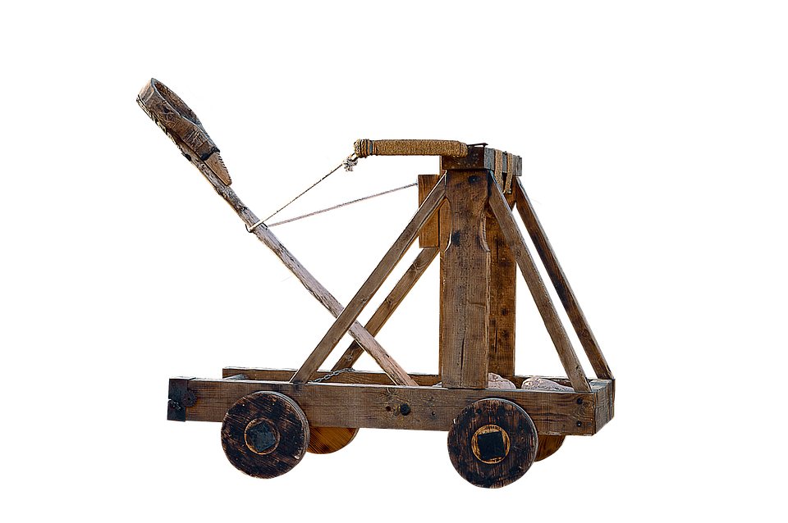
Quiz middeleeuwen
Tijdens een aanval schoot men dingen met een katapult naar de vijand. Maar wat schoot men?
Kokend water
Rottende, dode dieren en bijenkorven
Potten en pannen

Slide 13
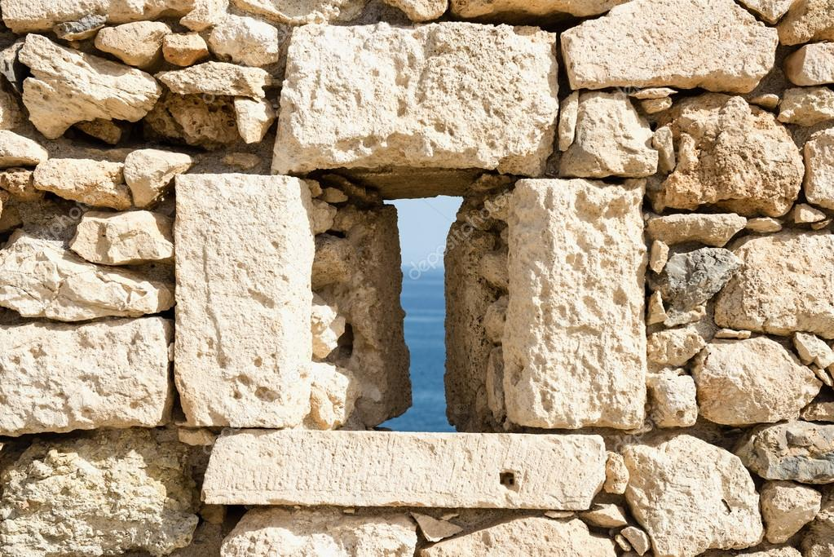
Quiz middeleeuwen
In de buitenmuren van een burcht zaten kleine gaten. Waarvoor dienden deze?
Zo konden de duiven van het kasteel naar binnen vliegen.
Dit zorgde voor een beetje licht in de burcht.
Zo kon men de vijand goed zien. Zij konden de vijand goed raken, maar voor de vijand was het moeilijk om hen te raken.

Slide 14
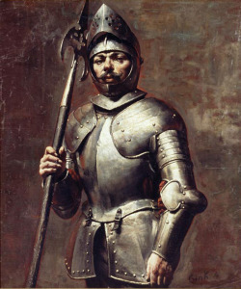
Quiz middeleeuwen
De schildknaap hielp zijn heer, een ridder, om zich aan te kleden. Hoe lang duurde dit?
1 uur
2 minuten
30 minuten

Slide 15
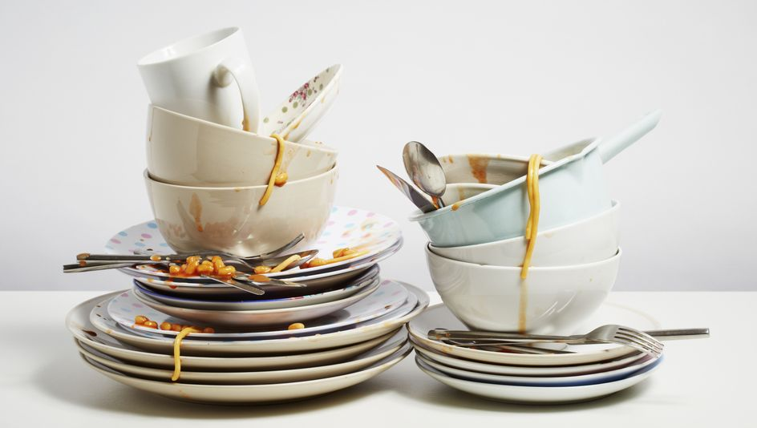
Quiz middeleeuwen
Hoe werd de afwas proper gemaakt?
Met zand of kruiden
Met water met afwasmiddel
Ze wasten niet af

Slide 16
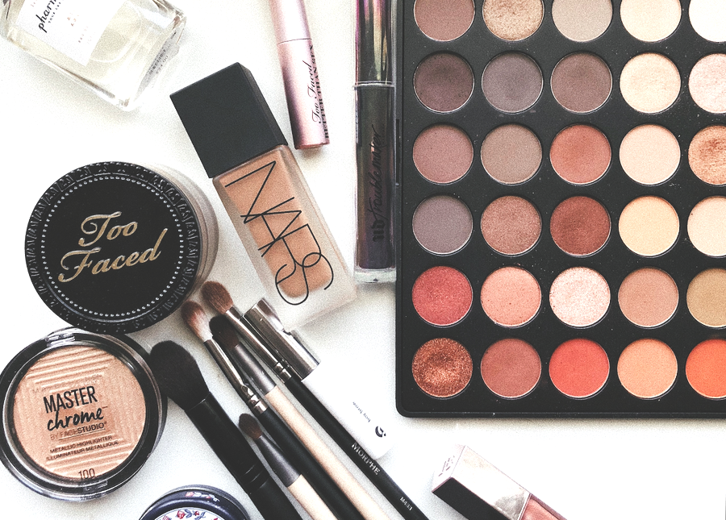
Quiz middeleeuwen
Vrouwen droegen ook make-up. Ze gebruikten houtskool om hun wenkbrauwen en ogen bij te tekenen.
Waar
Niet waar

Slide 17
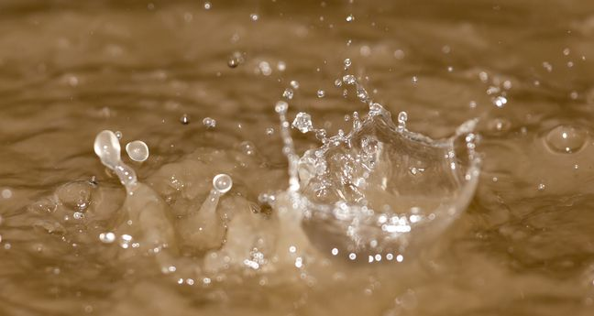
Quiz middeleeuwen
Het water in de middeleeuwen was vaak te vies om te drinken. Wat was de oplossing?
Ze maakten waterzuiveringsinstallaties.
Ze dronken enkel water uit flessen.
Iedereen dronk alcohol.

Slide 18
Quiz middeleeuwen
Tijdens de middeleeuwen werden katten gedood. Waarom deden ze dit?
Omdat ze bang waren van katten.
Men dacht dat katten behoorden tot de duistere kant en hekserij.
Ze aten de katten op.

Slide 19
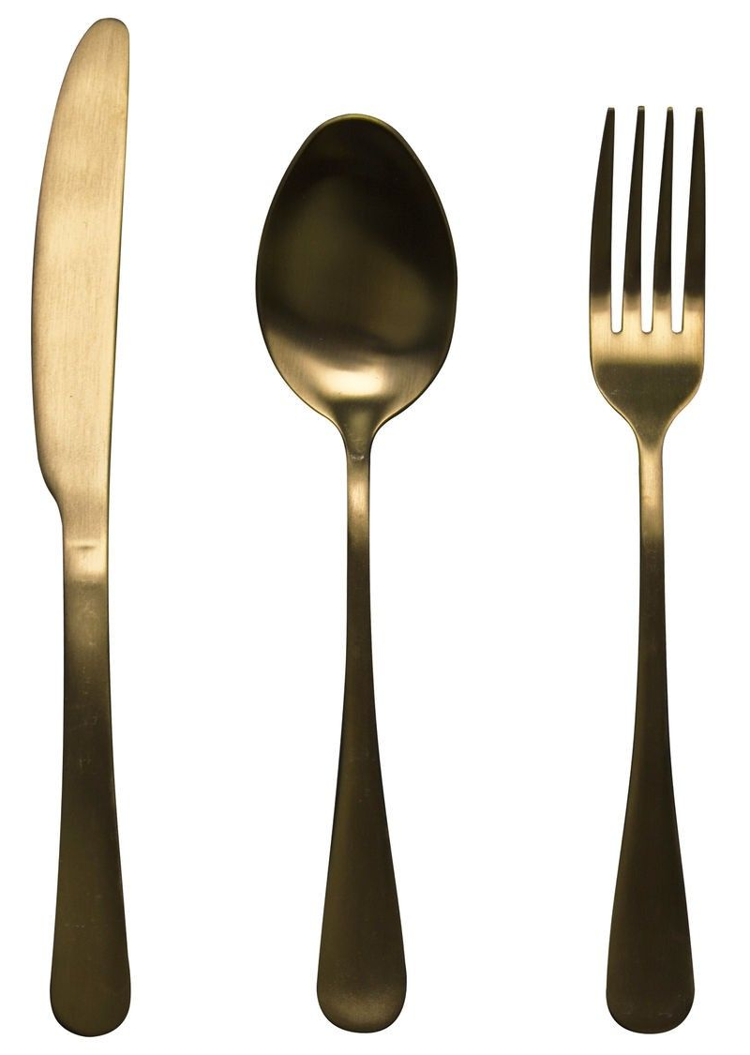
Quiz middeleeuwen
Tijdens de middeleeuwen at men met vork, mes en lepel.
Waar
Niet waar
De vork werd pas in de 15de eeuw uitgevonden. In het begin gebruikte men de vork enkel om fruit te eten. De mensen vonden het raar om hun vlees te prikken met een vork in plaats van het te eten met je handen.

Slide 20
Quiz middeleeuwen
Wat betekent de volgende uitdrukking? “Hij kijkt of hij zijn laatste oortje heeft versnoept.”
Hij is misselijk omdat hij te veel snoepjes heeft gegeten.
Hij kijkt heel ongelukkig.
Hij heeft oorpijn.
Een oortje is een middeleeuwse munteenheid. Als je al je oortjes had opgemaakt en je dus geen geld meer had, dan had je niet veel redenen om blij te zijn.

Slide 21
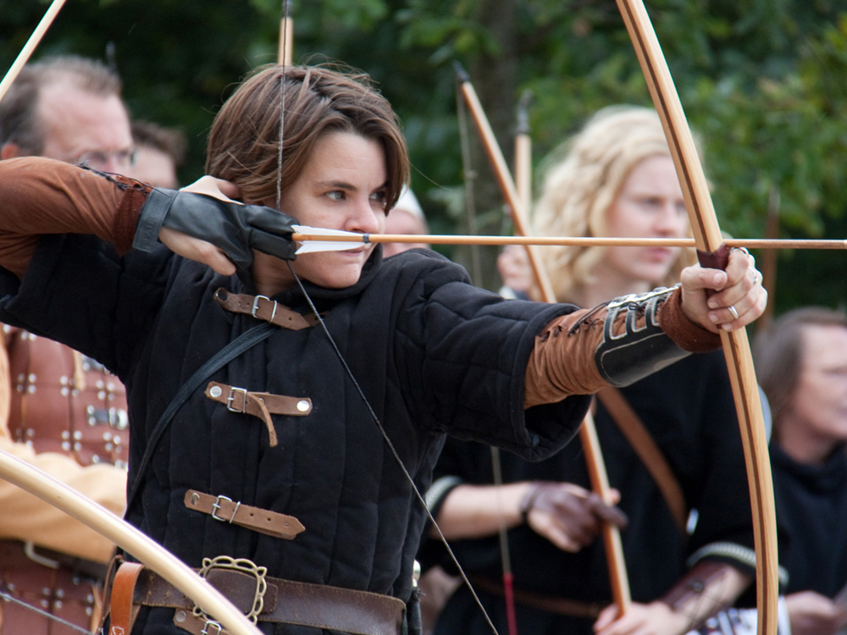
Quiz middeleeuwen
Als de adel in Engeland ging jagen, gebruikten ze dieren om hun geschoten wild op te sporen en te gaan halen. Maar welke dieren?
Honden
Ratten
Varkens
Men mocht thuis geen honden hebben in de middeleeuwen. Daarom gebruikte men varkens.

Slide 22
En… wie is er gewonnen?

Slide 23
Les 6

Slide 24
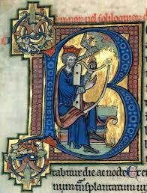
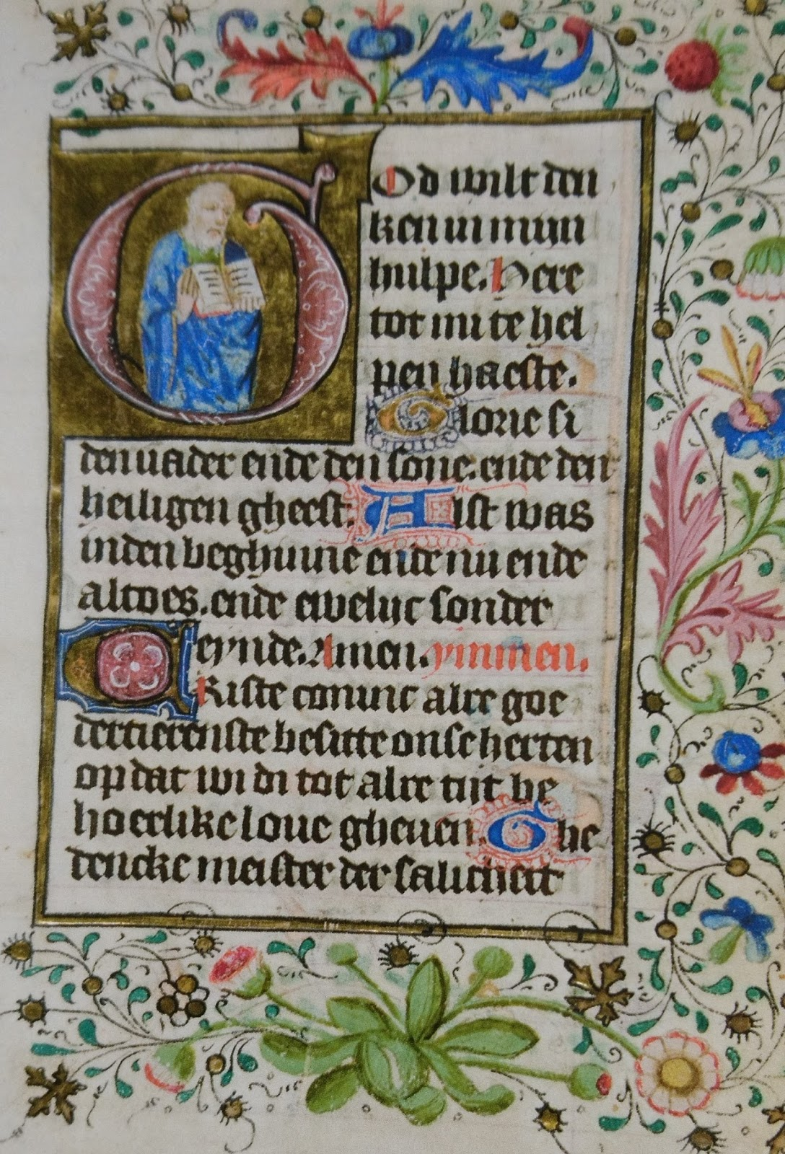
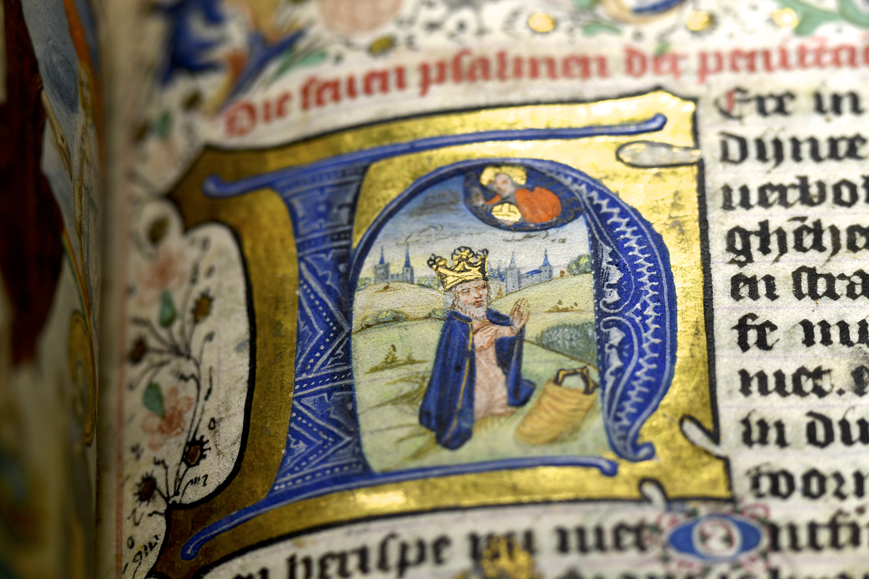

Slide 25
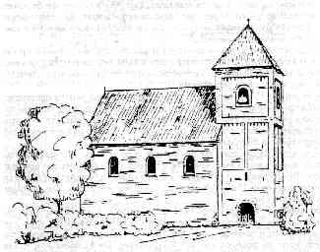

Slide 26
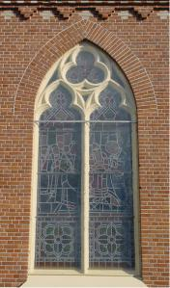
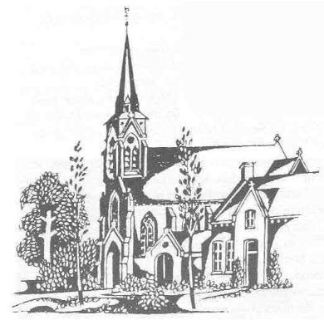

Slide 27
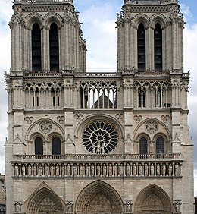
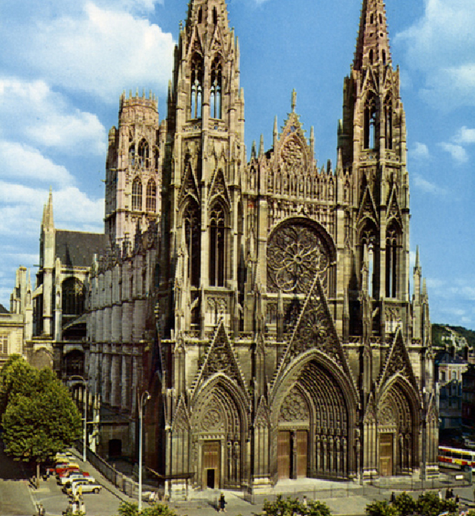

Slide 28
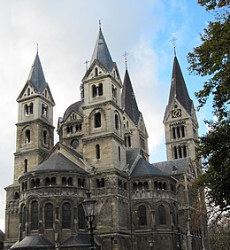
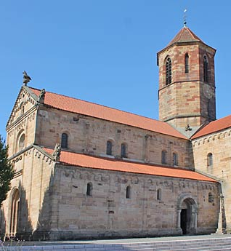

Slide 29
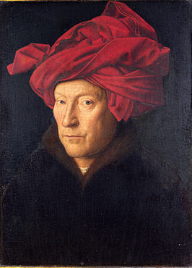
Jan Van Eyck

Slide 30
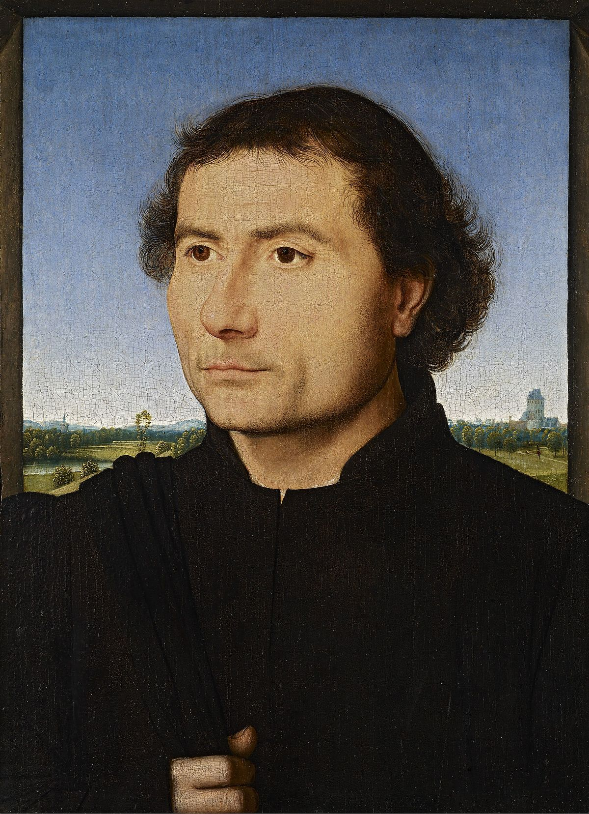
Hans Memling

Slide 31
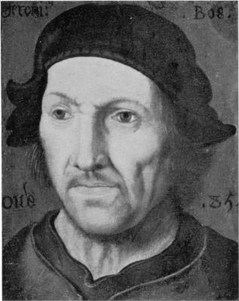
Jan Bosch

Slide 32
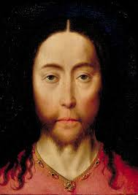
Dirk Bouts

Slide 33
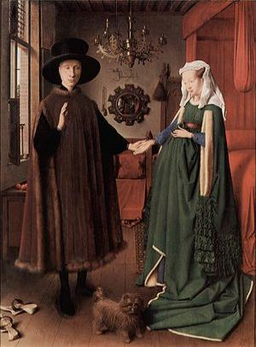

Slide 34
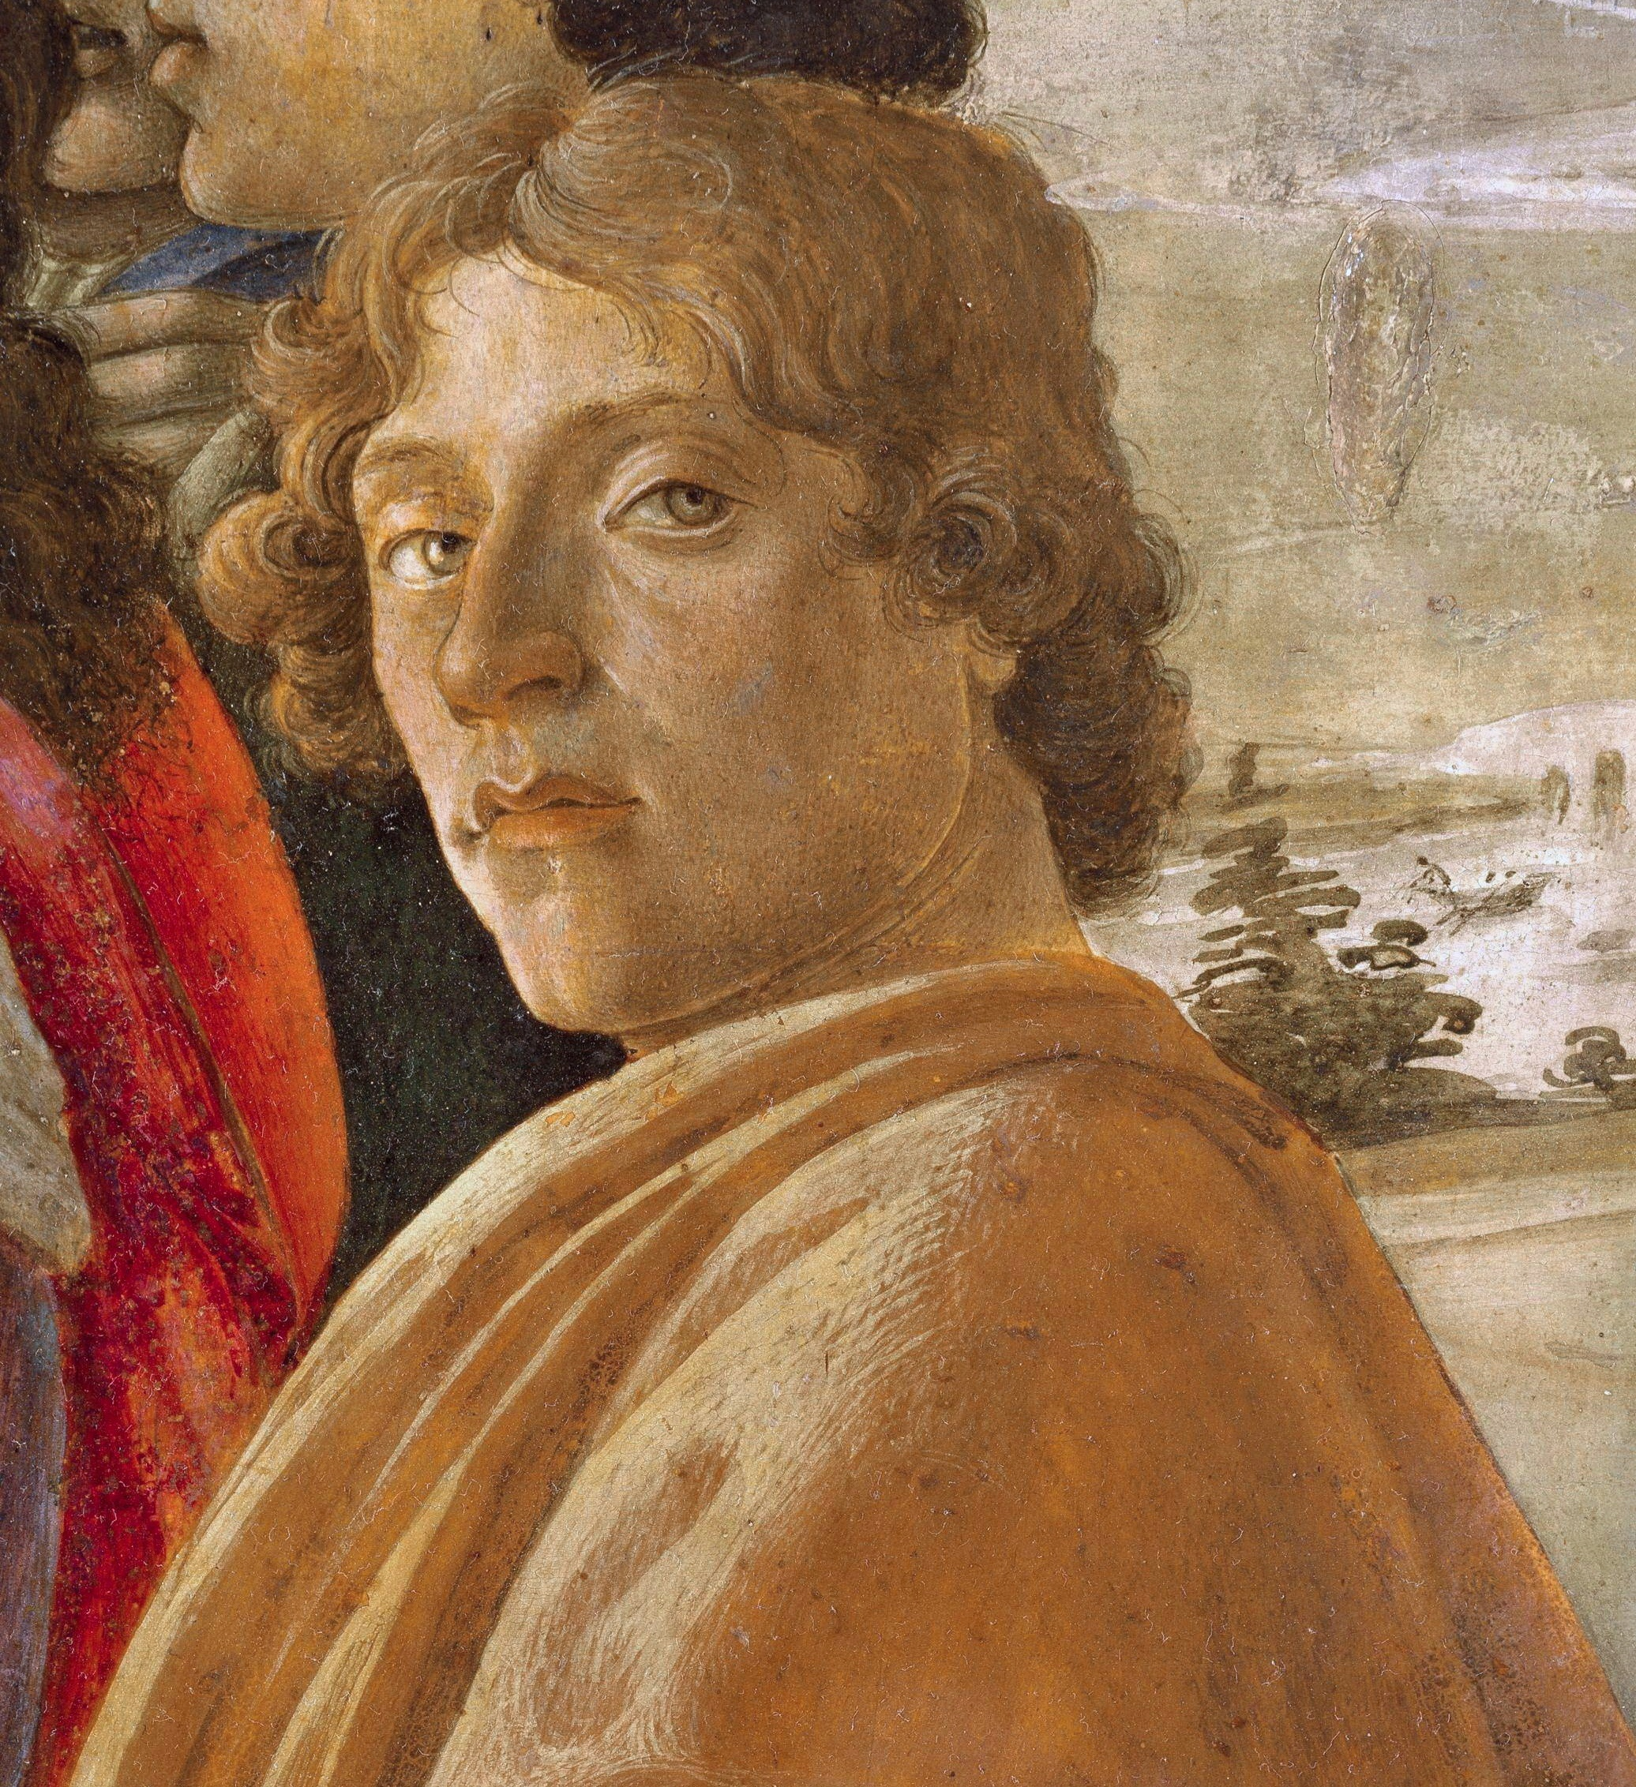
Boticelli

Slide 35
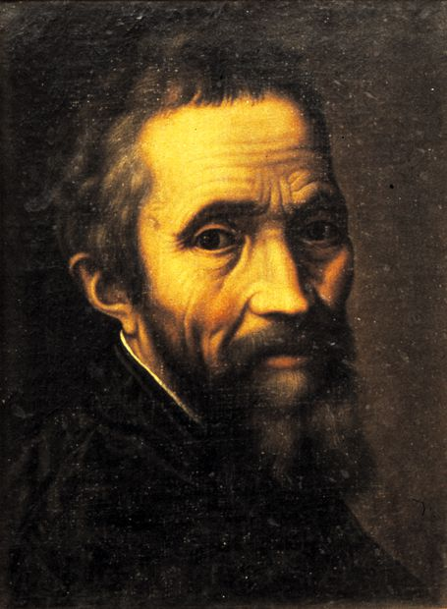
Michelangelo

